Slide 1
Генерирование электрической энергии. Генератор переменного тока.
Цели урока:
Показать преимущества электрической энергии
перед другими видами энергии.
Дать понятие о принципиальном устройстве
генератора
Осветить экологические проблемы, связанные с
выработкой электроэнергии.

Slide 2
Преимущества электрической энергии
Транспортабельность – легко передавать на большие расстояния с малыми потерями.
Дробимость – удобно распределять по потребителям.
Превращаемость – легко превратить в другие виды энергии: тепловую, механическую, световую…

Slide 3
Майкл Фарадей
в 1831 году открыл явление
электромагнитной индукции
« бесполезный новорожденный превратился
в чудо богатыря и изменил облик Земли так, как его гордый отец не мог себе и представить».
американский физик Р.Фейнман

Slide 4
Устройства, преобразующие энергию того или иного вида в электрическую, называют генераторами.
1
6
5
3
7
4
2

Slide 5
Если магнит неподвижен – вращается проводник ε = ε_{m}sinωt
.

Slide 6
Магнит вращается , причина - переменное магнитное поле создает ток ε = ∆Φ/∆t

Slide 7
ν – частота наведенной ЭДС
ν = p·n
р – число пар полюсов индуктора
n – частота вращения ротора.

Slide 10
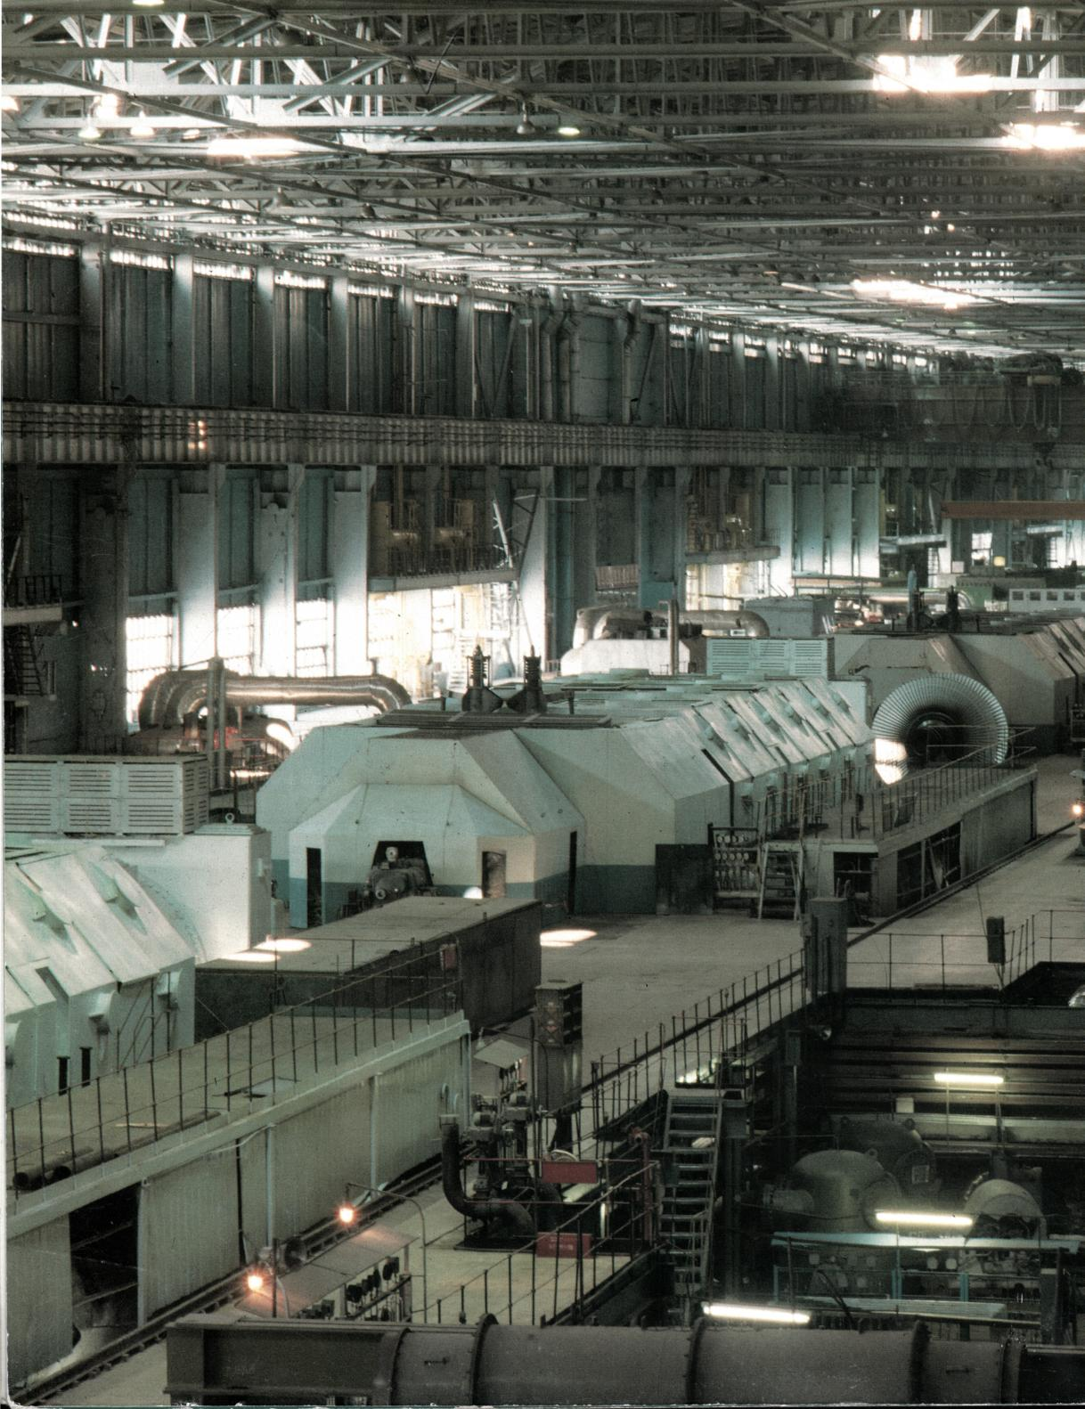

Slide 11
